Slide 2
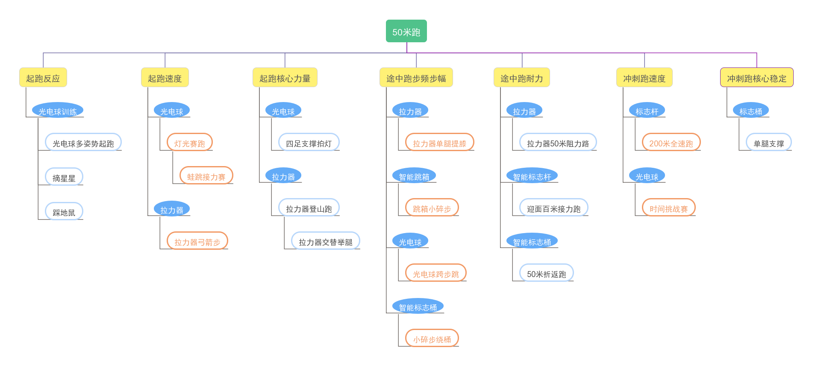

Slide 3
起跑反应：优秀的起跑反应可以给运动者创造优势，获得更大的初速度
训练方法
①光电球多姿式起跑：将光电球按相应位置摆放，设置光电球颜色和亮灯时间，指导者指定准备姿势和出发灯光，运动者快速起跑至远处将灯光拍灭
②摘星星：两位运动者面对站立，将光电球放置于两位运动者中间，设置光电球亮灯颜色与时间，指导者指定出发灯光，运动者快速反应，抢先拍灭灯光
③踩地鼠：将光电球成扇形摆放至运动者身体前，光电球随机亮灯，运动者快速将光电球踩灭

Slide 4
起跑速度：起跑速度与下肢力量成正比关系，力量越大起跑速度越快
训练方法
①灯光赛跑：将光电球成一直线摆放，设置光电球亮灯颜色与时间，指导者指定出发灯光颜色，运动者与灯光进行赛跑，在灯光全部依次亮完前到达终点
②蛙跳接力赛：将所有运动者进行分组，每5米摆放一根标志杆，所有队员完成一次蛙跳折返训练
③拉力器弓步跳：将拉力器绑在运动者的脚踝处进行抗阻弓步跳练习

Slide 5
起跑核心力量：核心力量强可以让起跑姿势更加稳定，使起跑技术节省时间
训练方法
①四足支撑拍灯：将光电球成扇形摆放，运动者俯撑于地板上，观察光电球亮灯位置，在体位不变的基础上快速拍灭光电球
②拉力器登山跑：将拉力器一端绑在脚踝处，运动者俯撑于地板上进行登山跑训练
③拉力器交替举腿：将拉力器一端绑在脚踝处，运动者仰卧于地板上进行交替举腿练习，脚后跟不着地

Slide 6
途中跑步频、步幅：途中跑的速度很大程度决定运动员的成绩，速度的快慢取决于步幅与步频的大小
训练方法
①拉力器单腿提膝：将拉力器一端固定在脚踝处，运动者双脚前后开立，保持身体直立姿势进行单腿提膝训练
②跳箱小碎步：将跳箱设置成时间模式，运动者站立于跳箱上，膝盖微曲进行快速小碎步练习
③光电球跨步跳：将光电球成适当距离摆放，运动者进行跨步跳练习，依次踩灭光电球
④小碎步绕桶：将标志桶放置于适当位置，标志桶随机亮灯，运动者观察标志桶亮灯位置，快速小碎步移动到亮灯位置并绕标志桶一周后观察下一个亮灯标志桶

Slide 7
途中跑耐力：短跑项目一般采用无氧呼吸的方式，无氧供能时间越长，速度越快
训练方法
①拉力器50米抗阻力跑：将拉力器一端固定在运动者腰腹位置，调整拉力器阻力进行快速跑练习
②迎面百米接力跑：将所有运动者进行分组，每组每10米放置一根标志杆，所有运动者依次进行多次百米接力训练
③50米折返跑：将2个标志桶放置于相距50米的位置，运动者站于起点标志桶位置，当对侧标志桶亮灯时出发，到达指定位置触摸标志桶后折返到起点标志桶位置触摸起点标志桶，重复多次练习

Slide 8
冲刺跑速度：磷酸原供能系统的供能时间一般在5-7秒左右，冲刺跑速度是速度耐力素质的体现
训练方法
①200米全速跑：每50米放置一根标志杆，运动者进行200米全速跑练习，标志杆记录运动者每50米的运动状态
②时间挑战赛：将2个光电球相距50米放置，设置光电球亮灯模式与运动时间，运动者观察亮灯光电球并将其快速踩灭，记录运动者在规定时间内完成的次数

Slide 9
冲刺跑核心稳定：到达终点冲线的过程中，人体处于乏力、失重的状态，而强大的核心力量可以使运动者快速摆脱这种状态
训练方法
单腿支撑：将标志桶围绕运动者放置于地面，运动者单腿站立于标志桶中间，标志桶随机亮灯，观察亮灯标志桶，支撑腿不动，另一条腿环绕标志桶一周，保持核心稳定

Slide 10
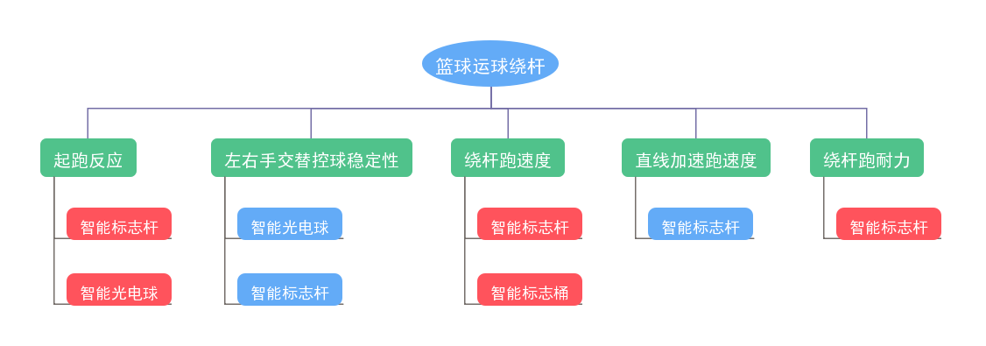

Slide 11
起跑反应：起跑反应快可以使运动者在起跑阶段占据优势，节省一定时间，提高运动成绩 训练方法
①控球折返绕杆：起点处放置一根标志杆，三米处放置多根标志杆成“一”字型摆放，运动者观察亮灯标志杆快速运球到亮灯标志杆处感应标志杆
②反应拍灯：将多个光电球粘贴在墙壁上，设置随机亮灯模式，运动者观察亮灯光电球并快速将其拍灭

Slide 12
左右手交替控球稳定性：篮球绕杆一般采用左右手交替运球的方式来维持身体的平衡性，获得更快的跑动速度
训练方法
①灯光控球：运动者站立于标志杆前，设置标志杆亮灯时间与颜色，不同颜色灯光对应左、右、左右交替控球，运动者观察标志杆亮灯颜色进行控球练习
②低重心单手控球：将标志杆成一直线摆放，运动者降低重心进行单手控球绕杆训练

Slide 13
绕杆跑耐力：运球绕杆长时间处于加速-减速制动-加速的运动模式，对运动者的耐力素质要求极高
训练方法
①绕杆折返跑：将标志杆成直线摆放，两杆间隔10米，标志杆随机亮灯，设置运动时长，运动者快速绕过亮灯标志杆
②运球绕杆：摆放两列标志杆，同一排标志杆间隔5米，同一列标志杆间隔3米，设置标志杆亮灯模式，使运动者根据灯光提示进行“8”字绕杆训练

Slide 14
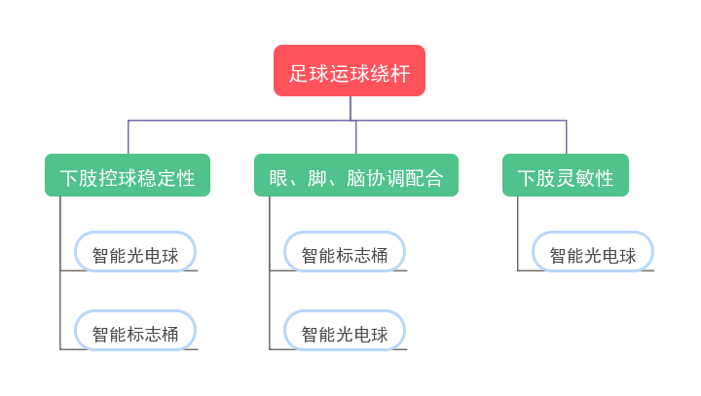

Slide 15
下肢控球稳定性：球性球感的熟悉程度决定了控球的稳定性，控球的稳定性决定运球绕杆的速度
训练方法
①单脚踩灯运球：将光电球随意摆放，随机亮起一个光电球，运动者运球到亮灯光电球位置处踩灭光电球，随后观察下一个亮灯光电球，重复动作
②鸭子步推球：将标志桶成直线摆放，标志桶依次亮灯，运动者全蹲脚内侧推球前进绕过所有标志桶

Slide 16
眼/脚/脑协调配合：绕杆过程中对于运动者的身体协调能力与专注力有极高的要求，能有效避免意外情况发生
训练方法
①灯光跳跃：将4个标志桶放置于地面上，设置标志桶亮灯顺序对应开合跳、左弓步跳、右弓步跳，运动者观察标志桶亮灯位置做相应跳跃动作
②跳跃前进：将光电球成直线摆放，光电球间隔10米，依次亮不同颜色灯光对应左、右单脚跳，双脚收腹跳动作，运动者快速移动到亮灯光电球位置进行相应动作练习

Slide 17
下肢灵敏性：足球运动主要是躯干与下肢的运动，下肢灵敏性强，运动表现也相对强
训练方法
①步伐训练：按适当位置摆放光电球进行交叉步、小碎步、踮脚点地等训练
②移动小碎步：将光电球摆放成圆形，运动者站立于光电球中间，随机亮起一个光电球，运动者小碎步快速移动到亮灯光电球处踩灭光电球后返回原来的位置

Slide 18
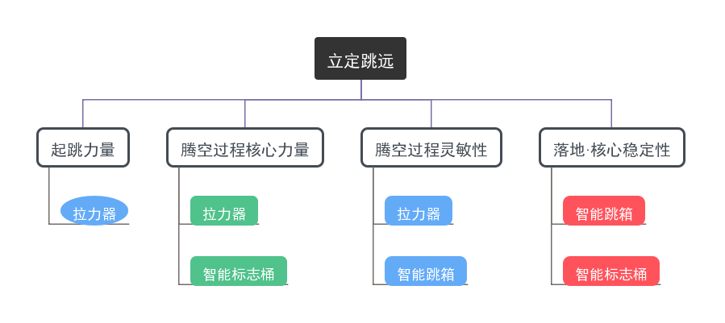

Slide 19
起跳力量：起跳腿部力量决定远度，提高腿部力量能相对提高成绩
训练方法
①拉力器蛙跳：将拉力器一端固定在运动者腰腹位置，设置拉力器重量，运动者背对拉力方向进行抗阻蛙跳练习
②拉力器提踵：运动者站立于台阶边缘，两脚跟悬空，将拉力器一端进行固定在地板上，运动者双手握紧拉力器做提踵训练

Slide 20
跳跃过程核心力量
训练方法
①拉力器侧向爬行：将拉力器一端固定在运动者腰腹位置，设置拉力器重量，运动者侧对拉力方向，四足支撑向拉力方向相反的位置爬行，到达适当位置后向拉力方向相同的位置爬行，控制爬行速度
②匍匐前进：调节标志桶高度，成直线摆放，设置标志桶全部亮灯，运动者采取匍匐前进的方法从标志桶下方经过，但不感应标志桶

Slide 21
跳跃过程灵敏性：协调性有助于运动轨迹更加稳定
训练方法
①拉力器收腹跳：将拉力器一端固定在运动者腰腹位置，运动者侧对拉力方向，拉力器给予运动者适当拉力，运动者在此基础上进行收腹跳练习，尽可能保持起跳点与落地点保持一致
②“大”字跳：运动者站立于跳箱上，跳箱设置运动时长模式，运动者向上纵跳成“大”字型，重复运动

Slide 22
落地核心稳定性：良好的落地核心稳定性能有效的让运动者落在指定的落点上。
训练方法
①俯撑登山跑：将跳箱竖立紧靠墙面，设置跳箱模式，运动者双脚蹬在跳箱上，双手俯撑于地面进行登山跑练习，增强核心力量，提高运动中上下肢协调性，强大的腰腹力量不仅可以提高运动表现，还能降低运动损伤的概率
②仰卧起坐时间挑战：将智能标志桶放在运动者的一侧，设置亮灯模式与运动时长，让运动者做快速的仰卧起坐运动

Slide 23
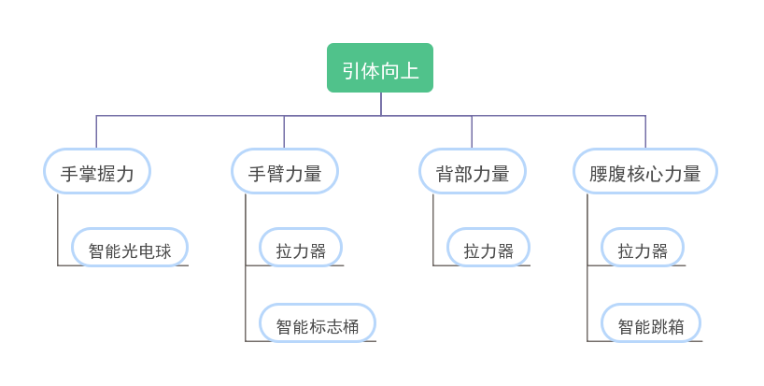

Slide 24
手掌握力：抓杠的稳定取决于手掌握力的强弱。
训练方法
手指支撑拍灯：将光电球成扇形摆放，设置随机亮灯模式，运动者用手指俯撑于地面，观察光电球亮灯迅速将其拍灭

Slide 25
手臂力量：肱二头肌力量很大程度决定了引体能否完成。
训练方法
①拉力器弯举：将拉力器一端固定于地面，运动者双手反握拉力器，调节身体位置，运动者进行手臂弯举练习
②信号俯卧撑：在运动者的身体两侧放置标志桶，设置标志桶亮灯模式，运动者根据标志桶亮起的指示灯去做俯卧撑，标志桶可以记录数值

Slide 26
背部力量：背部力量做为辅助力量，对引体向上的完成有一定的辅助作用。
训练方法
①拉力器划船：将拉力器固定在固定物上，运动者俯身双手抓握拉力器进行俯身划船的动作
②拉力器硬拉：将拉力器一端固定于地面上，运动者双手紧握拉力器，调节身体姿势与位置，进行硬拉训练

Slide 27
腰腹核心力量：核心力量不稳定会导致向上拉的时候会出现晃动的情况发生，导致力量不必要的消耗。
训练方法
①四足支撑爬行：将拉力器一端固定在运动者脚踝处，运动者背对拉力方向，四足支撑向前爬行，提高核心力量，增加稳定性，核心力量强可以改善身体的控制力和平衡程度。
②跳箱波比跳：让运动者执行波比跳的动作，运用智能跳箱进行腰腹力量练习，增强核心力量，提高运动中上下肢协调性，强大的腰腹力量不仅可以提高运动表现，还能降低运动损伤的概率

Slide 28
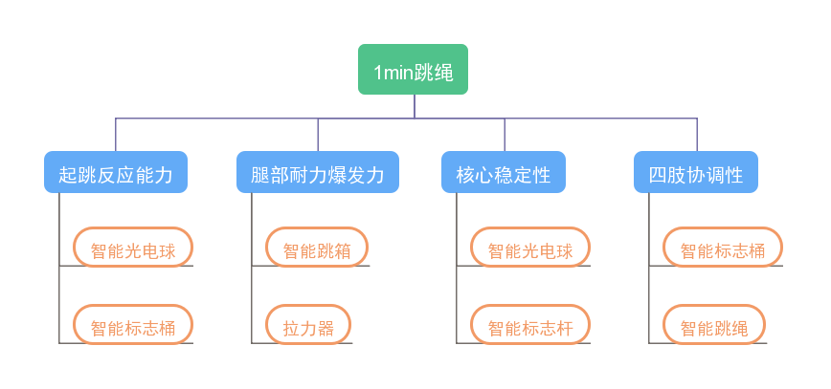

Slide 29
起跳反应能力：在有限的时间内迅速的起跳反应能力能相应的节省时间和提高成绩。
训练方法
①下肢反应训练：在地面随意放置三个光电球，设置成随机亮光模式，运动者根据亮灯信号用脚尖快速反应去触碰光电球。
②采星星：以运动者为中心前后左右各放置一个标志桶距离为三米，设置成随机亮灯模式运动者根据随机亮灯信号去触摸标志桶，然后迅速返回中心位置，标志桶记录运动者的反应时间。

Slide 30
腿部耐力爆发力：良好的腿部力量可以跳的更快，取得更好的成绩。
训练方法
①跳箱深蹲：将智能跳箱匹配到运动者合适的高度，根据智能跳箱的亮灯信号，运动者去执行深蹲跳跃动作，可以根据运动者的能力去提高跳箱的高度，由智能跳箱去记录运动者的力量，跳箱高度的变化。
②爆发提踵：将拉力器固定在运动者的脚踝处做一个快速站姿提踵的动作，循序渐进的去加大拉力器的阻力，由拉力器去记录运动者的力量变化以及所适应的阻力数值。

Slide 31
核心稳定性：良好的核心稳定在跳绳的过程中可以使躯干更加的稳定。。
训练方法
①平板支撑开合跳：运动者做一个平板支撑的姿势，在运动者脚两侧放置两个光电球设置有节奏的亮灯频率，根据亮灯频率运动者做有节奏的开合跳动作。
②并步走药球转体：将标志杆成直线摆放，运动者通过标志杆亮灯的信号做并步走加药球侧转体这个动作来加强核心稳定性。

Slide 32
四肢协调性：由于跳绳是四肢共用的动作，四肢不协调的运动者很难去进行这项运动，专项性的协调性训练是有助于成绩的提高。
训练方法
①交叉步：将标志桶放置成一条直线，设置好程序，运动者以交叉步的动作协调有序的通过标志桶，标志桶记录运动者通过的速度、频率。
②组合跳：运动者将以双脚单脚组合跳的方式去进行四肢协调性的训练，智能跳绳将会去记录数值以便于更好的发现问题所在。

Slide 33
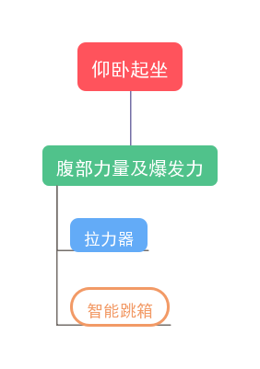

Slide 34
仰卧起坐：仰卧起坐是一项向上卷腹的运动，力量集中于腰腹部，对腰腹部核心力量进行针对性训练有利于仰卧起坐成绩的提高
训练方法
①拉力器辅助练习：将拉力器一端进行固定，使拉力方向与运动方向相同，设置拉力器重量，运动者借助拉力做仰卧起坐练习
②拉力器抗阻练习：将拉力器一端进行固定，使拉力方向与运动方向相反，设置拉力器重量，运动者克服拉力做仰卧起坐练习
③药球仰卧起坐：将跳箱竖立紧靠墙面，跳箱设置为时间模式，运动者仰卧于跳箱正面，双手持药球于胸前做仰卧起坐，坐起后将药球快速扔向跳箱，等药球反弹后运动者手持药球重复运动

Slide 35
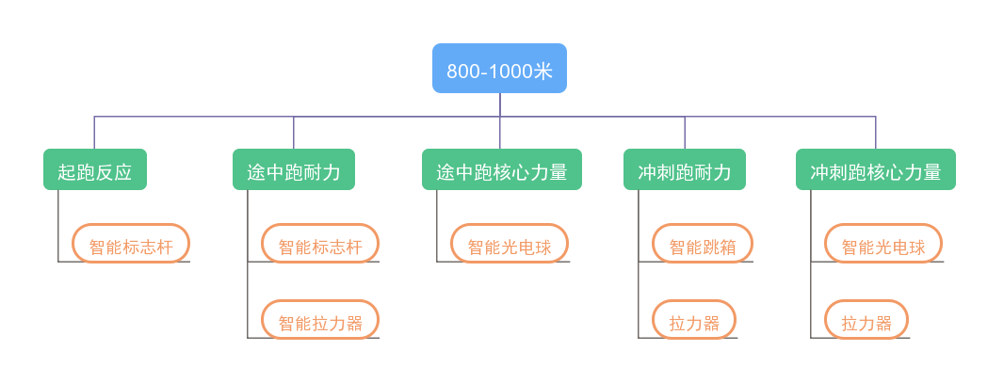

Slide 36
起跑反应：中长跑是弯道与直道结合的项目，快速反应可以抢占内道，占据有利位置。
训练方法
①圈圈追逐跑：将智能标志杆摆放成圆形，多名运动者站立于圆圈外围，标志杆设置两种灯光颜色对应顺、逆时针，运动者根据灯光指示方向快速反应追上前面同学
②多人小碎步反应摸杆：将智能标志杆摆放成圆形，多名运动者站立于圆圈中间，设定智能标志杆颜色分别对应每一位运动者，运动者观察快速感应对应自己颜色的标志杆

Slide 37
途中跑耐力：掌握正确的途中跑动作和呼吸节奏，加强摆臂、摆腿动作以及上下肢的协调配合
训练方法
①200米往返跑：每50米放置一根标志杆，直道与弯道结合，运动者进行200米✖4往返跑训练
②阻力跑：将拉力器一端固定于运动者腰腹位置，阻力方向始终与前进方向相反，调节拉力器磅数，运动者进行400米全速阻力跑练习

Slide 38
途中跑核心力量：进入途中跑阶段，核心力量可以帮助运动者集中力量，保持身体稳定可控
训练方法
①灯光四组支撑：每位运动者四个光电球，手跟脚支撑在光电球上面，身体与地面不接触，设置光电球亮灯模式，手脚只能支撑于亮灯光电球
②光电收腹跳：将光电球摆放两排，设置亮灯顺序，运动者进行收腹跳练习

Slide 39
冲刺跑耐力：增加力量和爆发，强化肌肉耐力，提高后程冲刺能力
训练方法
①跳箱跳跃：设置运动模式，运动者在智能跳箱上进行小碎步、高抬腿、全蹲纵跳，训练下肢力量与爆发
②800米阻力跑：将拉力器一端固定于运动者大臂，阻力方向与运动者前进方向相反，进行800米阻力跑练习，重点控制摆臂幅度

Slide 40
冲刺跑核心力量：核心力量决定运动过程中的稳定性、协调性，有效防止运动损伤
训练方法
①单腿支撑手拍灯：运动者单脚支撑站立，将光电球摆放于支撑脚旁边，光电球随机亮灯，运动者观察亮灯光电球并俯身将其拍灭
②屹立不倒：将拉力器一端固定于运动者腰腹位置，设置拉力器磅数，运动者单腿支撑站立，拉力器从不同方向给予运动者一定拉力，运动者保持身体平衡屹立不倒

Slide 41
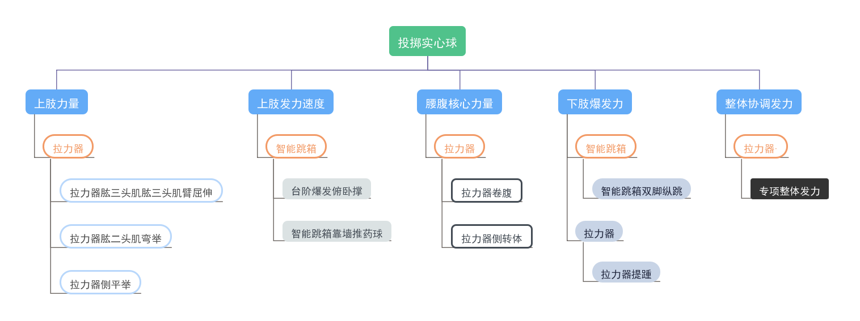

Slide 42
上肢力量：上肢力量有助于投掷实心球的远度
训练方法
①拉力器肱三头肌臂屈伸：站姿将拉力器反握至于背后进行臂屈伸的动作
②拉力器肱二头肌弯举：站姿正握将拉力器设置成适合的阻力进行拉力器弯举训练
③拉力器侧平举：将拉力器设定好相应的数值手掌朝下抓握拉力器上的弹力带进行侧平举的动作

Slide 43
上肢发力速度：良好的上肢发力速度能为投掷者提供非常有利的加速度。
训练方法
①智能跳箱台阶俯卧撑：选择合适的智能跳箱，设定好相应的亮灯时间根据智能跳箱的亮灯信号进行爆发式俯卧撑训练
②智能跳箱靠墙推药球：将智能跳箱靠墙固定根据智能跳箱亮灯提示进行推药球的动作。

Slide 44
腰腹核心力量：强大的腰腹核心力量能够为动作的完整进行提供稳定的支撑
训练方法
①拉力器卷腹：将拉力器的一端固定在固定物上，另一端固定在运动者身上，设定好运动数值。
②拉力器侧转体：将拉力器固定在一固定物或者另一运动手上，进行一个站立侧转体的运动。

Slide 45
下肢爆发力：由于投掷实心球是整体连贯的动作所以蹬地爆发力能起到一个很好的助力作用
训练方法
①智能跳箱双脚纵跳：把智能跳箱设定好后运动者进行原地的双脚纵跳并且是快速的跳跃。
②拉力器提踵;将智能拉力器固定在训练者的脚踝处去进行一个快速的抗阻力提踵动作。

Slide 46
整体协调发力：整体连贯协调发力最大最大程度据定了实心球的成绩
训练方法
①拉力器专项训练：将拉力器固定在低处，然后运动者进行投掷实心球完整的动作，设定好拉力器的数值

Slide 47
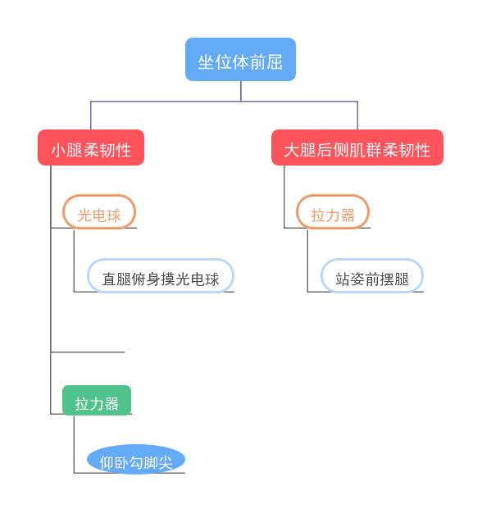

Slide 48
小腿柔韧性：小腿柔韧性能高低决定了成绩高低
训练方法
①直腿俯身摸光电球：直腿俯身站立，在运动者面前放置两个光电球当光电球亮灯时直腿俯身触摸光电球。
②拉力器仰卧勾脚尖：运动者仰卧于平地上，将拉力器固定在一侧脚踝上进行勾脚尖的动作

Slide 49
大腿后侧肌群柔韧性:决定了标准性和距离
训练方法
①拉力器站姿前摆腿：运动者站姿将拉力器固定在运动者一侧脚踝上，另一只脚保持单腿稳定站立进行前摆腿的动作。

